Slide 1
Mein Kind kommt in die 5. Klasse
Informationen zum Übergang in die weiterführende Schule
Notes:
In diesen Feldern erhalten Sie zu einigen Folien Erläuterungen und ergänzende Hinweise nur für Ihre Verwendung.
Sie können auf diese Informationen z. B. zurückgreifen, falls es während der Präsentation oder Anschluss daran zu vertiefenden Rückfragen kommt.

Slide 2
Inhalt
Sie erhalten Informationen zu folgenden Fragen:
Welche Rechte haben Sie als Eltern bei der Wahl des weiterführenden Bildungsganges?
Wie ist das Verfahren für die Wahl des weiterführenden Bildungsganges ausgestaltet?
Welche Besonderheiten haben die Bildungsgänge und Schulformen der weiterführenden Schulen?

Slide 3
Wie geht es weiter nach der Grundschule?
Auf den Bildungsgang der Grundschule bauen die drei
Bildungsgänge der Sekundarstufe I (Mittelstufe) auf.
Nach der Jahrgangsstufe 4 wechselt Ihr Kind nun in eine
weiterführende Schule.
Hauptschul- bildungsgang | Realschul- bildungsgang | Gymnasialer Bildungsgang
Notes:
VOBGM § 1: „Die der Grundschule in § 17 des Hessischen Schulgesetzes zugewiesene Aufgabe grundlegender Bildung für alle Mädchen und Jungen umfasst die Vermittlung von Grundkenntnissen, Grundfertigkeiten und Grundfähigkeiten sowie die Vorbereitung der Schülerinnen und Schüler auf die Fortsetzung ihres Bildungsweges in den weiterführenden Bildungsgängen.“
Für alle Schülerinnen und Schüler ist der gemeinsame Besuch der Grundschule das Fundament, auf dem das weitere Lernen aufbaut.

Slide 4
Die Entscheidung für einen Bildungsgang der weiterführenden Schulen
Sie entscheiden als Eltern am Ende der Grundschulzeit (im 2. Halbjahr der Jahrgangsstufe 4) darüber, welchen Bildungsgang der weiterführenden Schule Sie für Ihr Kind wählen.
Sie können darüber hinaus auch Wahlwünsche für Schulformen und auch für bestimmte Schulen angeben.
Ein gesetzlicher Anspruch kann aber nur für den gewünschten Bildungsgang garantiert werden.
Es wird zwar versucht, so viele Wahlwünsche wie möglich auch für die Schulformen und die konkret gewünschte Schule zu erfüllen, dies kann allerdings nicht in allen Fällen gelingen.
Notes:
Falls bereits an dieser Stelle Rückfragen zur Unterscheidung von Bildungsgängen und Schulformen gestellt werden, kann auch der Flyer herangezogen werden, der eine Übersicht dazu gibt, welche Schulformen in den Bildungsgängen jeweils angeboten werden.
In Hessen entscheiden allein die Eltern, welchen Schulabschluss sie für ihr Kind anstreben und welchen Bildungsgang ihr Kind in der weiterführenden Schule besuchen soll. Dieses Recht der Eltern ist vom Hessischen Schulgesetz garantiert und im Vergabeverfahren der Schulplätze ohne Einschränkung zu beachten.
Diese Garantie trifft aber nicht auf die Wahl der Schulform oder einer ganz bestimmten Schule zu.
Gründe:
Die Grundschulplätze sind für jeden Stadtbezirk exakt berechenbar, weil jedes Kind verpflichtet ist, die Grundschule vor Ort zu besuchen. Für die weiterführenden Schulen ist dies so nicht planbar, weil das Wahlverhalten der Eltern in jedem Jahr neu und nicht im Detail vorhersehbar ist. Einige Schule verzeichnen mehr Anmeldungen als Plätze. Die Nachfrage kann von Jahr zu Jahr schwanken. Aber selbst, wenn bestimmte Schulen vorhersehbar regelmäßig stark überwählt sind, lässt sich dies nicht durch Vergrößerung der Aufnahmekapazität lösen. Denn das würde im Ergebnis zu „Mega-Schulen“ mit mehr als 2000 Schülern führen. Schulen dieser Größenordnung gibt es in Hessen nur selten und nur im Bereich der Oberstufe für die älteren Schülerinnen und Schüler.

Slide 5
Welche Unterstützung bekommen Eltern bei der Entscheidung von der Schule?
Spätestens bis zum 25. Februar erhalten Sie von der Grund-schule die Einladung zu einem persönlichen Beratungsgespräch.
Bei diesem Beratungsgespräch wird Ihnen auch das Anmelde-formular für die weiterführenden Schulen ausgehändigt.
Auf diesem Formular wählen Sie einen der drei Bildungsgänge für Ihr Kind aus.
Außerdem tragen Sie auf dem Formular ein, welche Schulform und welche Schule Sie für Ihr Kind vorrangig wünschen.
Notes:
Die neue Fassung des Anmeldeformulars steht ab 12.01.2018 so zur Verfügung, dass es automatisch aus der LUSD generiert werden kann. Damit kann dann der Schreibaufwand verringert werden. Das funktioniert aber nur, wenn die persönlichen Angaben zu Eltern und Kind korrekt eingegeben sind. Da das Formular den Eltern beim Beratungsgespräch ausgehändigt wird, können diese Angaben noch einmal gemeinsam überprüft und ggf. nachträglich korrigiert werden. Zudem können Eltern dabei im Bedarfsfall auch Erläuterungen zum Verständnis und zum Ausfüllen des Formulars erhalten.
Für jedes Kind wird nur ein Formular ausgehändigt. Somit können Doppelanmeldungen verhindert und der ordnungsgemäße Ablauf des späteren Verteilverfahrens abgesichert werden.
Bei Verlust dieses Formulars wird eine als solche gekennzeichnete „Zweitausfertigung“ ausgehändigt.
Da in den SSA-Bereichen die Anzahl der Wahlwünsche auf dem Anmeldeformular variieren kann (zwei oder auch drei Wahlwünsche), sollte im jeweiligen SSA-Bereich mündlich erläutert werden, wie viele Wahlwünsche dort angegeben werden können.

Slide 6
Was geschieht, wenn Eltern einen Bildungsgang wählen, der von der Schule nicht empfohlen wird?
In diesem Fall werden Sie von der Schule zeitnah schriftlich informiert.
Die Begründung wird Ihnen schriftlich erläutert.
Außerdem erhalten Sie ein Angebot für ein weiteres Beratungs-gespräch in der Schule.
Wenn Sie an Ihrer Wahl des Bildungsganges festhalten wollen, teilen Sie dies der Grundschule bis zum 5. April schriftlich mit.
Die Entscheidung über den Bildungsgang treffen und ver-antworten letztlich Sie als Eltern.
Notes:
In das Schreiben der Schule muss auch die Information über die Möglichkeit einer Querversetzung nach § 19 Abs. 6 und 7 VOGSV aufgenommen werden. Denn die Eltern sollen wissen, dass in der weiterführenden Schule des von ihnen gewählten Bildungsganges ein erhöhtes Risiko für die Notwendigkeit eines Wechsels in einen anderen Bildungsgang mit niedrigeren Anforderungen bestehen kann.
In den Fällen, in denen Eltern auf das Schreiben der Grundschule gar nicht reagieren, muss die Grundschule davon ausgehen, dass die Wahl des Bildungsganges von den Eltern trotz abweichender Eignungsempfehlung der Grundschule aufrecht erhalten wird. Auch diese Information ist in das Schreiben aufzunehmen.

Slide 7
Warum gibt die Grundschule überhaupt eine Empfehlung ab, wenn die Entscheidung über den Bildungsgang bei den Eltern liegt?
Alle drei Bildungsgänge der weiterführenden Schulen haben einen gemeinsamen Kernbereich an Fächern.
Sie unterscheiden sich jedoch deutlich in ihren Anforderungen.
Jedem Kind sollte der Besuch des Bildungsganges ermöglicht werden, der seinem bisherigen Leistungsstand, seiner Lern-entwicklung und seiner Arbeitshaltung am besten entspricht.
Deshalb hat die Grundschule die Aufgabe, dazu am Ende der Jahrgangsstufe 4 eine fachliche Aussage zu treffen und Sie als Eltern entsprechend zu beraten.
Notes:
Eltern, die ihr Kind, seine Persönlichkeitsentwicklung und auch emotionale Belastbarkeit im Umgang mit Enttäuschungen am besten kennen, werden sich die Entscheidung für einen Bildungsgang nicht leicht machen. Beim Wechsel in die weiterführende Schule nehmen Eltern aber manchmal den Bildungsgang mit den höchsten Leistungsanforderungen in den Blick, ohne genau abzuwägen, ob ihr Kind dort ohne Brüche und Enttäuschungen dauerhaft mitarbeiten kann. Es ist nachvollziehbar, dass alle Eltern für ihr Kind den höchstmöglichen Schulabschluss anstreben. Dabei wird aber manchmal übersehen, dass die Entscheidung dafür nicht unbedingt am Ende der Grundschule erfolgen muss. Denn jeder schulische Abschluss, bis hin zum Abitur ist in Hessen auch zu einem späteren Zeitpunkt noch erreichbar.

Slide 8
Wie zutreffend sind die Grundschulempfehlungen?
Die Grundschullehrkräfte können den bisherigen Leistungsstand, die Lernentwicklung und die Arbeitshaltung eines Kindes aufgrund ihrer täglichen Unterrichtspraxis gut beurteilen.
Außerdem kennen sie die unterschiedlichen Anforderungen der drei Bildungsgänge der weiterführenden Schulen.
Sie können deshalb gut einschätzen, ob ein Kind in einem bestimmten Bildungsgang voraussichtlich erfolgreich mitarbeiten kann.
In der Rückschau auf schulische Laufbahnen von Jugendlichen zeigt sich, dass die Grundschulempfehlungen sehr zutreffend sind.

Slide 9
Informationen zu den Bildungsgängen und Schul-formen der weiterführenden Schulen
Zur Unterstützung Ihrer Entscheidung für die zukünftige Schullauf-bahn Ihres Kindes in der weiterführenden Schule erhalten Sie folgende Informationen:
Welche Abschlüsse können erworben werden?
Welche Bildungsgänge werden in der Sekundarstufe I angeboten?
Welche Schulformen werden für die jeweiligen Bildungsgänge angeboten?
Welche Besonderheiten haben die Schulformen?
Wie geht es weiter nach der Sekundarstufe I?

Slide 10
Der Hauptschulbildungsgang
5 Jahre bis zum Haupt-schulabschluss bzw. qualifizierenden Hauptschulabschluss
erste Fremdsprache Englisch verbindlich
danach Übergang in die Realschule oder in die Sekundarstufe II (z. B. Berufsausbildung oder Besuch einer Berufsfachschule zum Erwerb des mittleren Abschlusses)
Hauptschule
Haupt- und Realschule
Mittelstufenschule
Koop. Gesamtschule
Integrierte Gesamtschule
Förderschule
Hauptschulbildungsgang
Grundschule
Notes:
Auf diesem Schaubild und auf den Schaubildern der nächsten beiden Folien lässt sich erkennen, an welchen Schulformen die jeweiligen Bildungsgänge angeboten werden. Genauere Informationen zu den Schulformen der Sekundarstufe folgen im Anschluss.

Slide 11
Der Realschulbildungsgang
6 Jahre bis zum Realschulabschluss bzw. qualifizierenden Realschulabschluss
erste Fremdsprache verbindlich (in der Regel Englisch)
zweite Fremdsprache möglich ab Klasse 7
im Anschluss Übergang in die Sekundarstufe II (z. B. Berufsausbildung / gymnasiale Oberstufe)
Haupt- und Realschule
Realschule
Mittelstufenschule
Koop. Gesamtschule
Integrierte Gesamtschule
Förderschule
Realschulbildungsgang
Grundschule

Slide 12
Der gymnasiale Bildungsgang
Hessisches Kultusministerium
Der Abschluss dieses Bildungsganges wird am Ende der Sekundarstufe II erteilt (allgemeine Hochschulreife).
erste Fremdsprache verbindlich (Englisch, Französisch oder Latein)
zweite Fremdsprache verbindlich / dritte Fremdsprache möglich
Übergang in ein Studium / in eine Berufsausbildung möglich
Gymnasium G8 (G9)
Koop. Gesamtschule G8 (G9)
Integrierte Gesamtschule
Förderschule
Gymnasialer Bildungsgang
Grundschule
Notes:
Rückfragen sind denkbar zur Frage der Möglichkeit eines Abschlusses am Ende der Sekundarstufe I. Hierzu kann die Information gegeben werden, dass der Abschluss dieses Bildungsganges (das Abitur) zwar erst am Ende der Sekundarstufe II vergeben wird, in der Mittelstufe aber bei entsprechenden Leistungen Gleichstellungen möglich sind. Gemäß § 39 der VOBGM* kann am Ende der Jahrgangsstufe 9 eine Gleichstellung mit dem Hauptschulabschluss zuerkannt werden (das gilt auch für Schülerinnen und Schüler, die den Realschulbildungsgang besuchen). Am Ende der Jahrgangsstufe 10 kann für Schülerinnen und Schüler, die den gymnasialen Bildungsgang besuchen, die Gleichstellung mit dem Realschulabschluss zuerkannt werden.
(*Verordnung zur Ausgestaltung der Bildungsgänge und Schulformen der Grundstufe (Primarstufe) und der Mittelstufe (Sekundarstufe I) und der Abschlussprüfungen in der Mittelstufe (VOBGM))

Slide 13
Bildungsgänge und Schulformen – Was ist der Unterschied?
In der Sekundarstufe I gibt es drei Bildungsgänge, die zu ver-schiedenen Abschlüssen führen:
Hauptschulbildungsgang → Hauptschulabschluss
Realschulbildungsgang → Mittlerer Abschluss (Realschulabschluss)
Gymnasialer Bildungsgang → Allgemeine Hochschulreife (Abitur)
Es gibt unterschiedliche Schulformen, an denen diese Bildungs-
gänge durchlaufen und die entsprechenden Abschlüsse erworben werden können.

Slide 14
Schulformen in der Sekundarstufe I
Erwerb des Abschlusses am Ende der Sek II
Mittlerer Abschluss
Gymnasium G8 (G9)
Koop. Gesamtschule G8 (G9)
Integrierte Gesamtschule
Förderschule
Realschule
Haupt- und Realschule
Mittelstufenschule
Koop. Gesamtschule
Integrierte Gesamtschule
Förderschule
Hauptschulabschluss
Hauptschule
Haupt- und Realschule
Mittelstufenschule
Koop. Gesamtschule
Integrierte Gesamtschule
Förderschule
Gymnasialer Bildungsgang
Realschulbildungsgang
Hauptschulbildungsgang
Grundschule
Notes:
Dieses Schaubild bietet eine Gesamtübersicht über alle Schulformen der Sekundarstufe I.
Rückfragen sind denkbar zu den Schulformen im gymnasialen Bildungsgang, weil die Sekundarstufe I nicht mit einem Abschluss endet. Dazu sollte dann die Information gegeben werden, dass der gymnasiale Bildungsgang auf 8 bzw. 9 Jahre im Anschluss an die Grundschulzeit ausgelegt ist, also dass die Mittelstufe (Sekundarstufe I) des gymnasialen Bildungsgangs 5-jährig (G8), 6-jährig (G9) oder auch parallel 5-jährig und 6-jährig organisiert werden kann (HSchG § 24 Abs. 2) – mit der Zielausrichtung des Erwerbs der allgemeinen Hochschulreife (Abitur) am Ende der Sekundarstufe II.
Zu Fragen nach den Gleichstellungen mit dem Hauptschulabschluss und dem Mittleren Abschluss am Ende der Sekundarstufe I am Gymnasium kann der Kommentar zu Folie 12 verwendet werden.

Slide 15
Schulform Hauptschule
Die Klassenlehrerin oder der Klassenlehrer soll möglichst viele Wochenstunden und möglichst mehrere Schuljahre in der Klasse unterrichten.
Die Unterrichtskonzeption ist in besonderem Maße auf die individuelle Förderung der Schülerinnen und Schüler angelegt.
Bei geeigneten Unterrichtsthemen soll fachübergreifend unterrichtet werden.
Als Fremdsprache wird Englisch angeboten.
Notes:
Das 10. Hauptschuljahr dient dem Erreichen des Mittleren Abschlusses (Realschulabschluss). Grundlage des Unterrichts sind die Vorgaben für die Jahrgangsstufe 10 der Stundentafel für die Hauptschule und die Kerncurricula oder Lehrpläne für die Realschule. Das 10. Hauptschuljahr können Schüler besuchen, die am Ende der Jahrgangsstufe 9 den Hauptschulabschluss in Form des qualifizierenden Hauptschulabschlusses erworben haben.
Zum Erreichen des Hauptschulabschlusses nehmen Schülerinnen und Schüler in der Jahrgangsstufe 9 an einem Abschlussverfahren teil. Es besteht aus zwei Teilen: den zentralen Abschlussarbeiten in den Fächern Deutsch, Mathematik und gegebenenfalls der ersten Fremdsprache sowie aus einer Projektprüfung. Entscheidend für die Abschlussvergabe am Ende der Jahrgangsstufe 9 ist nicht alleine das Abschneiden in den Prüfungen; besonderes Gewicht wird vielmehr auf die Leistungen gelegt, die im Unterricht aller Fächer erbracht wurden.
Zum Erreichen des qualifizierenden Hauptschulabschlusses ist die zusätzliche Teilnahme an den Zentralen Abschlussarbeiten im Fach Englisch und eine Gesamtleistung von mindestens 3,0 einschließlich der Fachnote Englisch erforderlich.

Slide 16
Schulform Hauptschule
Am Ende der Jahrgangstufe 9 wird der Hauptschulabschluss oder bei entsprechenden Noten der qualifizierende Hauptschul-abschluss erteilt.
Die Hauptschule umfasst die Jahrgangsstufen 5 bis 9. Unter bestimmten Voraussetzungen kann auch ein zehntes Hauptschuljahr angeboten werden.
Notes:
Das 10. Hauptschuljahr dient dem Erreichen des Mittleren Abschlusses (Realschulabschluss). Grundlage des Unterrichts sind die Vorgaben für die Jahrgangsstufe 10 der Stundentafel für die Hauptschule und die Kerncurricula oder Lehrpläne für die Realschule. Das 10. Hauptschuljahr können Schüler besuchen, die am Ende der Jahrgangsstufe 9 den Hauptschulabschluss in Form des qualifizierenden Hauptschulabschlusses erworben haben.
Zum Erreichen des Hauptschulabschlusses nehmen Schülerinnen und Schüler in der Jahrgangsstufe 9 an einem Abschlussverfahren teil. Es besteht aus zwei Teilen: den zentralen Abschlussarbeiten in den Fächern Deutsch, Mathematik und gegebenenfalls der ersten Fremdsprache sowie aus einer Projektprüfung. Entscheidend für die Abschlussvergabe am Ende der Jahrgangsstufe 9 ist nicht alleine das Abschneiden in den Prüfungen; besonderes Gewicht wird vielmehr auf die Leistungen gelegt, die im Unterricht aller Fächer erbracht wurden.
Zum Erreichen des qualifizierenden Hauptschulabschlusses ist die zusätzliche Teilnahme an den Zentralen Abschlussarbeiten im Fach Englisch und eine Gesamtleistung von mindestens 3,0 einschließlich der Fachnote Englisch erforderlich.

Slide 17
Schulform verbundene Haupt- und Realschule
Haupt- und Realschulbildungsgang werden an einer Schule angeboten.
Der Unterricht findet in der Regel im jeweiligen Bildungsgang statt.
In den Fächern Deutsch, Mathematik und der ersten Fremd-
sprache wird spätestens ab der Jahrgangsstufe 7 schulzweig-
bezogen unterrichtet.
Die Wahl einer zweiten Fremdsprache ist im Realschulbildungs-gang möglich.
Ein Wechsel der Bildungsgänge kann ohne Schulwechsel erfolgen.
Notes:
An einer verbundenen Haupt- und Realschule kann sowohl der Mittlere Abschluss als auch der Hauptschulabschluss erworben werden. Zwar müssen die Fächer Deutsch, Mathematik und erste Fremdsprache ab der Jahrgangsstufe 7 schulzweigbezogen erteilt werden. Es ist aber möglich, dass die anderen Fächer, in der Jahrgangsstufe 7 auch das Fach Mathematik, teilweise, mit Zustimmung des Staatlichen Schulamtes auch insgesamt, schulzweigübergreifend unterrichtet werden können. Die Entscheidung trifft die Gesamtkonferenz. Die im schulzweigübergreifenden Unterricht erbrachten Leistungen sind den Anforderungen des Schulzweigs entsprechend zu bewerten, dem die Schülerin oder der Schüler angehört.

Slide 18
Schulform Mittelstufenschule
In den Jahrgangsstufen 5 bis 7 (Aufbaustufe) der Mittelstufen-schule werden der Haupt- und der Realschulbildungsgang schulformübergreifend unterrichtet.
In den Kernfächern Mathematik, Deutsch und Englisch kann der Unterricht differenziert angeboten werden.
Berufliche Orientierung ist Inhalt in allen Fächern.
Ab Jahrgangsstufe 8 erfolgt in Kooperation mit einer beruflichen Schule eine Schwerpunktsetzung in den Fachrichtungen Wirtschaft, Technik, Gesundheit und Sozialwesen. Der berufsbezogene Unterricht findet in der beruflichen Schule statt.
Mittelstufenschulen kooperieren auch mit anerkannten Aus-bildungsbetrieben.
Notes:
Über diese Schulform sollte nur in den Schulamtsbezirken informiert werden, in denen sie tatsächlich angeboten wird.

Slide 19
Schulform Realschule
Die erste Fremdsprache ist verbindlich und versetzungsrelevant.
In der Regel wird Englisch als erste Fremdsprache angeboten.
Zweite Fremdsprache ist in der Regel Französisch.
Weitere Fremdsprachen können im Rahmen der Stundentafel zugelassen werden, wenn die Voraussetzungen dafür an der Schule gegeben sind.
Bei entsprechenden Leistungen ist nach der Sekundarstufe I ein direkter Wechsel in den gymnasialen Bildungsgang (gymnasiale Oberstufe oder Berufliches Gymnasium) möglich.
Notes:
Ein direkter Wechsel in die gymnasiale Oberstufe ist unter folgenden Voraussetzungen möglich:
Wenn der qualifizierende Realschulabschluss zuerkannt wird (d.h. die aus den Endnoten (nach § 61 Abs. 2 und 3) berechnete Durchschnittsnote in den Fächern Deutsch, Mathematik und erste Fremdsprache sowie in den übrigen Fächern gleichfalls jeweils besser als befriedigend (< 3,0) ist) und
die Lernentwicklung, der Leistungsstand und die Arbeitshaltung der Schülerin oder des Schülers eine erfolgreiche Teilnahme am Unterricht in der gymnasialen Oberstufe oder dem beruflichen Gymnasium erwarten lässt.
Die Gesamtleistung errechnet sich aus dem Durchschnitt der Endnoten aller in der Abschlussklasse unterrichteten Fächer und Lernbereiche einschließlich der Kurse des Wahlpflichtunterrichts, wobei die Prüfungsfächer zweifach gewichtet werden.

Slide 20
Schulform Gymnasium
Der Unterricht ist so ausgerichtet, dass Schülerinnen und Schüler in der Mittelstufe zum studienqualifizierenden Bildungsgang der gymnasialen Oberstufe hingeführt werden.
Es muss aber auch eine praxisbezogene Grundbildung und eine Hinführung zur Arbeits- und Wirtschaftswelt erfolgen, die zum direkten Wechsel in berufsqualifizierende Bildungsgänge nach der Mittelstufe befähigt.
Erste und zweite Fremdsprache sind verpflichtend und haben mit Blick auf die Versetzungsentscheidung den Stellenwert eines Hauptfaches. Eine dritte Fremdsprache ist möglich.
Im Wahlunterricht können Schwerpunktsetzungen für ein eigenes Schulprofil erfolgen, die Schülerinnen und Schülern die Ausprägung von Fähigkeiten und Neigungen ermöglichen.
Notes:
Rückfragen sind denkbar zu dem in der Folie erwähnten Auftrag des Gymnasiums, auch eine praxisbezogene Grundbildung zu vermitteln und zur Arbeits- und Wirtschaftswelt hinzuführen.
Hierzu kann darauf verwiesen werden, dass dies in § 28 der Verordnung zur Ausgestaltung der Bildungsgänge und Schulformen der Grundstufe (Primarstufe) und der Mittelstufe (Sekundarstufe I) und der Abschlussprüfungen in der Mittelstufe (VOBGM) so geregelt ist.

Slide 21
Schulform kooperative Gesamtschule
Alle drei Bildungsgänge werden unter dem Dach einer Schule angeboten.
Entsprechend können dort auch alle Abschlüsse der Sekundar-stufe I erreicht werden.
Der Unterricht findet in den jeweiligen Schulzweigen bildungs-gangbezogen statt (Hauptschulzweig, Realschulzweig, Gymnasialzweig).
Der Wechsel des Bildungsgangs kann ohne Schulwechsel erfolgen.
Notes:
„bildungsgangbezogener Unterricht“ bedeutet: Unterricht in drei Schulzweigen: Hauptschulzweig, Realschulzweig, Gymnasialzweig.

Slide 22
Schulform integrierte Gesamtschule
Alle drei Bildungsgänge werden unter dem Dach einer Schule angeboten.
Entsprechend können auch alle Abschlüsse der Sekundarstufe I erreicht werden.
Der Unterricht findet bildungsgangübergreifend statt, dadurch erfolgt ein längeres gemeinsames Lernen im Klassenverband (Kernunterricht).
Zunehmend erfolgt eine Ausdifferenzierung nach Leistung im Kursunterricht (E/G- oder A/B/C-Kurse).
Die Zuerkennung des Schulabschlusses entscheidet sich am Ende von Jahrgangsstufe 9 oder 10 auf Grundlage der erbrachten Leistungen.

Slide 23
Die rechtlichen Bestimmungen zum Übergang in die weiterführenden Schulen finden Sie zum Nachlesen:
Hessisches Schulgesetz (insbesondere § 70 und § 77)
Verordnung zur Gestaltung des Schulverhältnisses (insbesondere § 10 bis § 14)
Verordnung zur Ausgestaltung der Bildungsgänge und Schulformen der Grundstufe (Primarstufe) und der Mittelstufe (Sekundarstufe I) und der Abschlussprüfungen in der Mittelstufe
Fundstelle: www.kultusministerium.hessen.de

Slide 24
Erfolgreich übertreten von der Grundschule in weiterführende Schulen
Information der Grundschulen
im Umfeld Groß-Umstadt
November 2020

Slide 25
…UND JETZT?

Slide 26
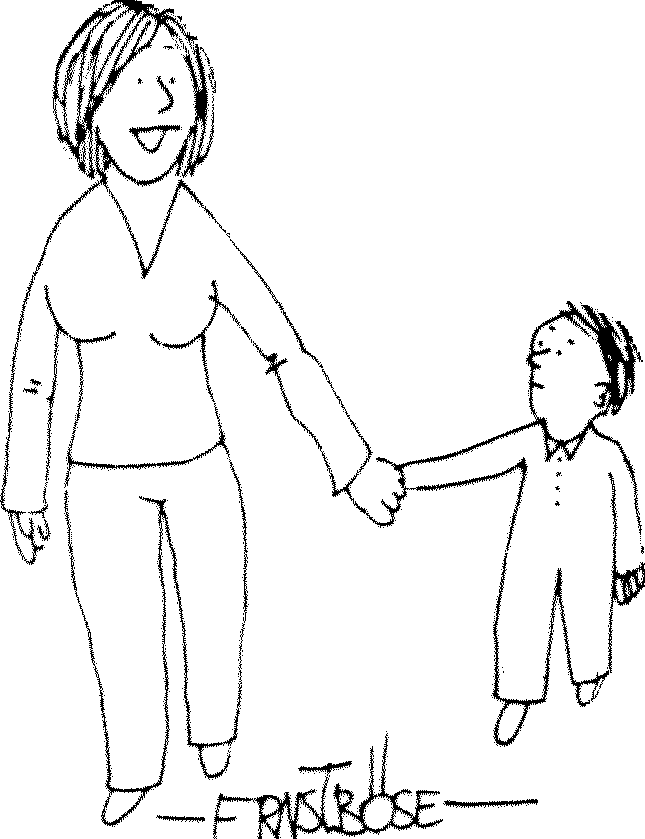
Du bist jetzt Viertklässler und wir müssen überlegen, was du werden willst:
Taxifahrer, Verkäufer oder Privatpatient…

Slide 27
BERATUNGSKRITERIEN
Lernentwicklung seit 2. Halbjahr der 3. Klasse
Sozialverhalten/ personenbezogene Merkmale
Empfehlung der Grundschule
Arbeitsverhalten/Fähigkeiten und Fertigkeiten
Halbjahreszeugnis der 4. Klasse
Elternwille entscheidet

Slide 28
GEMEINSAME VERANTWORTUNG
Grundschule: beobachten → einordnen → empfehlen
Elternhaus: Beratungsangebot annehmen Empfehlung ernst nehmen Verantwortung erkennen und tragen
Weiterführende Schule: Analyse der Grundschulempfehlung → objektive weitere Beratung
Rolle des Kindes: Eindrücke sammeln - Antworten erhalten - Sicherheit erfahren

Slide 29
TERMINE
12. November Infoabend entfällt
November bis Februar Tag der offenen Tür (?) an allen weiterführenden Schulen (Schulamt DA → Schulangebot → Schulliste)
Hospitationstage (Koordination über die SL/Klassenlehrkraft)
bis 28. Februar Beratungsgespräche mit den Lehrkräften
März Übergangskonferenz des Grundschulkollegiums
01. März Abgabe des Anmeldeformulars in der Grundschule
April Möglichkeit erneuter Beratung → endgültige Entscheidung
Mai schriftliche Benachrichtigung (Staatliches Schulamt)
wegen der derzeitigen Infektionslage können die Veranstaltungen evtl. nicht stattfinden oder werden verschoben.

Slide 30
…und damit es
gerecht zugeht:
Klettert bitte alle
auf diesen Baum!

Slide 31
VOM KIND ZUR EMPFEHLUNG…
Mathe: 2 Englisch: 1 Sport: 3
Deutsch: 3 Musik: 2 Kunst: 2
Sachunterricht: 1 Religion: 2 Ø 2,0
HEIKE
MEIKE
Nachhilfe seit der 2. Klasse
muss an Material/Hausaufgaben erinnert werden
bei Gruppen-/ Partnerarbeit gibt es oft Konflikte
weint schnell, wenn sie nicht weiter weiß
geht gerne in die Schule
hat Freude am Lernen
erledigt gerne Zusatzaufgaben
organisiert ihre Arbeitsmaterialien selbständig
ist ausgeglichen
übernimmt Verantwortung

Slide 32
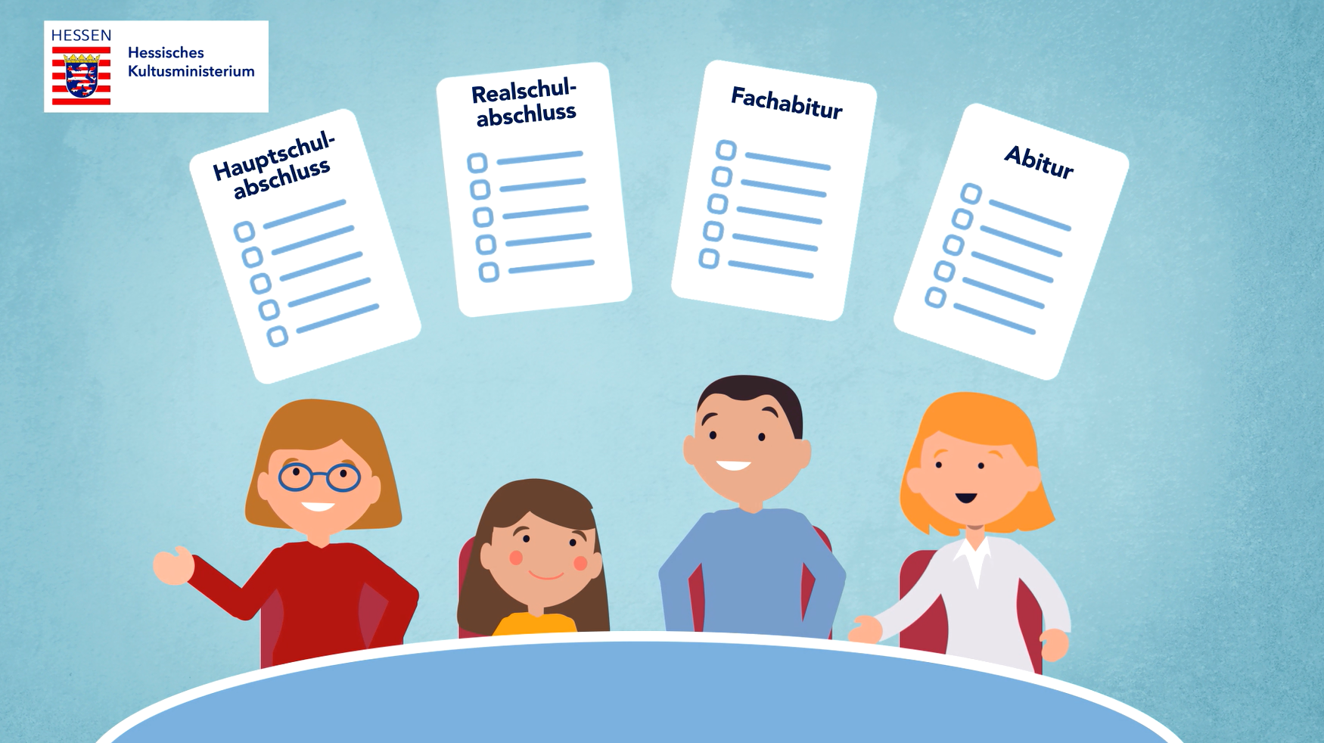
Bildungswege in Hessen – ein Film des Hessischen Kultusministeriums

Slide 33
Übersicht über die Bildungswege im Umfeld von Groß-Umstadt
Lebenslanges Lernen
Studium / Berufsausbildung / Beruf
Kl. 13
Kl. 12
Kl. 11
Kl. 10
Kl. 9
Kl. 8
Kl. 7
Kl. 6
Kl. 5
Weiterführende Schulformen
Abitur
Berufsausbildung
Realschulabschluss
Hauptschulabschluss
HS
RS
GYM

Slide 34
Was die weiterführenden Schulen verbindet ...
Sanfter Übergang: Kennenlern- bzw. Hospitationstage, Einführungswoche (Schulrallye, Teamtraining, Kennenlernen), Klassenlehrerunterricht, Übergangskonferenz, Rückmeldegespräche, Rituale bzw. Unterrichtsformen der GS werden fortgeführt
Ganztagsangebote: gesundes Mittagessen (Bantschow & Bantschow), Offener Treff mit soz.-päd. Betreuung, kostenlose Hausaufgabenbetreuung, vielfältiges AG-Angebot, Schulsanitäter
Berufsorientierung: zwei Schulpraktika
Förderung: Förder- und Forderkurse in den Hauptfächern, Schülerpatenschaften, Austausch- bzw. Sprachenfahrten, Binnendifferenzierung, z. T. Doppelbesetzung, LRS, DAZ
…….Zusammenarbeit miteinander!!!!

Slide 35
Haupt- und Realschule (Eichwaldschule Schaafheim)
Kl. 10
Real-schule
Päd. Einheit
8-10
Haupt-schule
Kl. 9
Kl. 8
Verbundklasse
Kl. 7
Päd. Einheit
5-7
Kl. 6
Förderstufe
Kl. 5
H
R
R
Kl. 1-4
Grundschule

Slide 36
Haupt- und Realschule (Eichwaldschule Schaafheim)
Förderstufe
&
Verbundklasse
H-Zweig
R-Zweig
Förderstufe = Orientierungsstufe
Unterricht im Klassenverband / Klassenlehrerprinzip
Kurssystem in Mathematik und Englisch nach Klasse 5
Laufbahnentscheidung durch Schule nach Klasse 6
Verbundklasse = Scharnier zu H/R-Klassen
de Facto Verlängerung der Förderstufe
gemeinsamer Unterricht mit H/R-Kindern
Flexibilität, Reaktion auf aktuelle Entwicklungsstände
Abschlussbezogene Haupt- und Realschulklassen
Klassenlehrerprinzip
kleines System=individuelle, intensive und persönliche Beratung
zielgerichtete Vorbereitung auf die Abschlüsse
Durchlässigkeit (Querversetzung)
Qualifizierender Abschluss = Berechtigung für nächste Niveaustufe

Slide 37
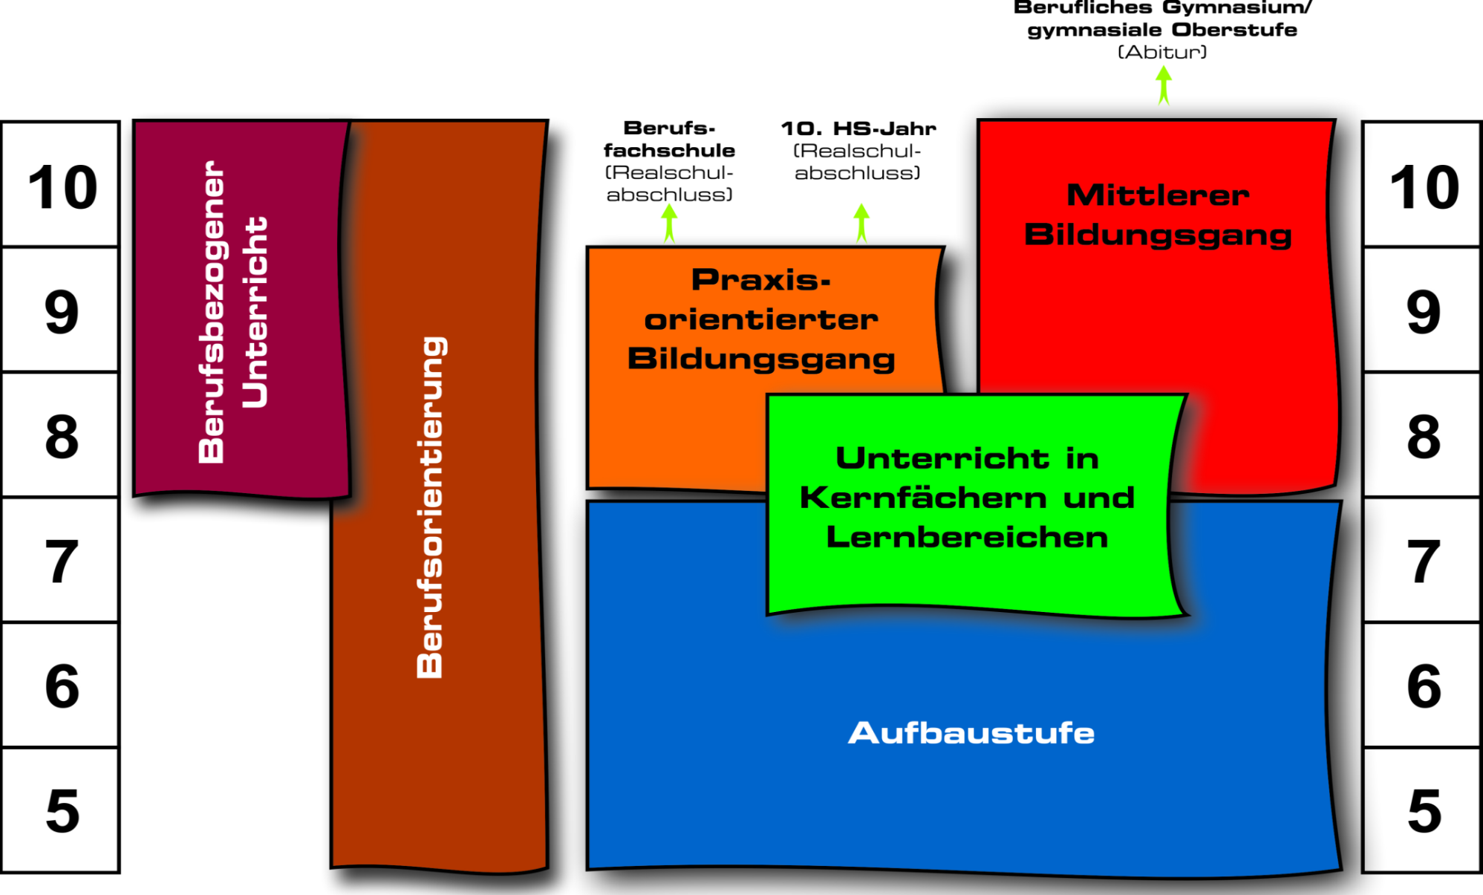
Mittelstufenschule (Otzbergschule)
Ziel: Einen guten Übergang von der Schule in die Berufswelt zu schaffen

Slide 38
Berufsbezogener Unterricht
Mittelstufenschule (Otzbergschule)
Jahrgangs-stufe | Praxisorientierter Bildungsgang (Hauptschule) | Mittlerer Bildungsgang (Realschule)
10 |  | Vertiefungsphase
9 | Orientierungsphase / Vertiefungsphase
8 | Orientierungsphase
Berufsbezogener Unterricht am beruflichen Schulzentrum Michelstadt:
Hauswirtschaft / Ernährung | Gesundheit / Soziales | Holztechnik
Metalltechnik | Körperpflege | Wirtschaft / Verwaltung

Slide 39
Integrierte Gesamtschule (Ernst-Reuter-Schule)
Integration aller Kinder eines Jahrgangs
gemeinsamer Unterricht von Schüler/Innen mit
Haupt-
Realschul- und
Gymnasialempfehlung
von Klasse 5 bis Klasse 9 bzw. 10
Beständigkeit in der Klassengemeinschaft
Zusammenarbeit in Lehrerjahrgangsteams
kein Sitzenbleiben
alle Abschlüsse und Übergänge nach Kl. 9 bzw. 10
keine frühzeitige Festlegung auf Schulabschluss (lange Orientierungs- und Entscheidungsphase, keine Abstufung in andere Schulformen nötig)
unabhängig(er) von unerwarteten Entwicklungen wie z. B. Spätentwickler, Lebenskrisen, Pubertät etc.
voneinander miteinander lernen
RS
Kla
sse 5
Kl. 10
ÜG
Klasse 5
Kl. 9
HS
Kl. 8
IGS
Kl. 7
Kl. 6
Kl. 5
H
R
Gym
Kl.1-4
Grundschule

Slide 40
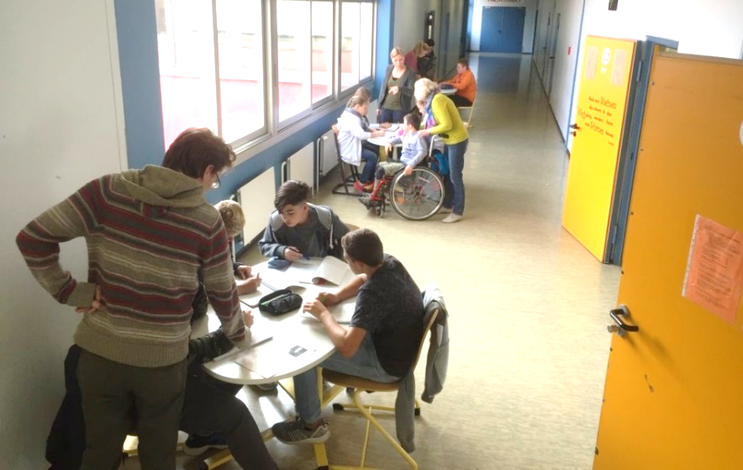
Integrierte Gesamtschule (Ernst-Reuter-Schule)
Binnendifferenzierung im Kurssystem
ab Kl. 7 (Mathematik, Englisch)
ab Kl. 8 (Deutsch)
- ab Kl. 9 (NaWi)
hoher Anteil an Differenzierung (häufige Doppelbesetzung)
zusätzliche Differenzierungs-/Gruppenräume
RS
Kla
sse 5
Kl. 10
ÜG
Klasse 5
Kl. 9
HS
Kl. 8
IGS
Kl. 7
Kl. 6
Kl. 5
H
R
Gym
Kl.1-4
Grundschule

Slide 41
Gymnasium (Max-Planck-Gymnasium)
Abitur
Kl. 13
Gymnasiale Oberstufe
Kl. 12
Zusammenführung der Schüler aus verschiedenen Schulen und Schulformen
Kl. 11
Wahl der 2. Fremdsprache
+ Wahlunterricht
3. Fremdsprache oder AG- Unterricht
Kl. 10
erstes Berufspraktikum in Klasse 9
beständige Klassengemeinschaft in Klasse 7-10
Kl. 9
Fachlehrerunterricht
Zusammenarbeit in Jahrgangs- und Fachteams
beständige Klassengemeinschaft in Klasse 5/6
Zusammenführung der Schülerinnen und Schüler aus verschiedenen Grundschulen
Kl. 8
Kl. 7
Englisch 1. Fremdsprache
Kl. 6
R
Kl. 5
Grundschule
Kl.1-4

Slide 42
Gymnasium (Max-Planck-Gymnasium)
Zukunftswerkstatt: Berufs- und Studienorientierung mit Abschlussziel Abitur
Wahl von Leistungskursen
Berufspraktikum in der Einführungsphase
Zusammenführen der Schülerinnen und Schüler aus verschiedenen Schulen
Übergang von Klasse 10 in die Gymnasiale Oberstufe
Gymnasiale Oberstufe
Abitur
Kl. 13
Qualifikationsphase
Kl. 12
Einführungsphase
Kl. 11
Sek 1 mit R+
Wahl der 2. FSpr.
Kl.10
+ Wahlunterricht
(3. FSpr. od. AG-Unterricht)
Kl. 7
Englisch 1. FSpr.
Kl. 5/6
Grundschule
Kl.1-4

Slide 43
Liebe Eltern unserer 4. Klässler, wir hoffen sehr, dass Sie sich durch diese Präsentation ausreichend informiert fühlen. Bei Rückfragen stehen wir als Schulleiterinnen als auch die Klassenlehrerinnen Ihrer Kinder Ihnen selbstverständlich zur Verfügung. Kirsten Schweitzer (Geiersbergschule und Wiebelsbacher Schule) Petra Wilhelms (Wendelinusschule und Hasselbachschule) Natascha Fecher-Blochet (Grundschule im Grünen) Marion Braun (Heubacher Schule)
+ Wahlunterricht
(3. FSpr. od. AG-Unterricht)

